Slide 1
Maak je eigen flyer (A5)!
Pas de tekst aan naargelang de informatie van de infosessie
Indien gewenst voeg een afbeelding toe van een deelwagen of autodeler uit je gemeente. Snijd de foto bij tot het juiste formaat (rechtermuisklik > bijsnijden) en plaats de foto naar de achtergrond (rechtermuisklik > naar achtergrond).
Sla de slide op als PDF om af te drukken en/of als JPEG om te delen via sociale media (bestand > opslaan als > kies een map > opslaan als: PDF of JPEG-indeling).
Bijkomende info Groen: #00966C Blauw: #0097A9 Lettertype: SOURCE SANS PRO

Slide 2
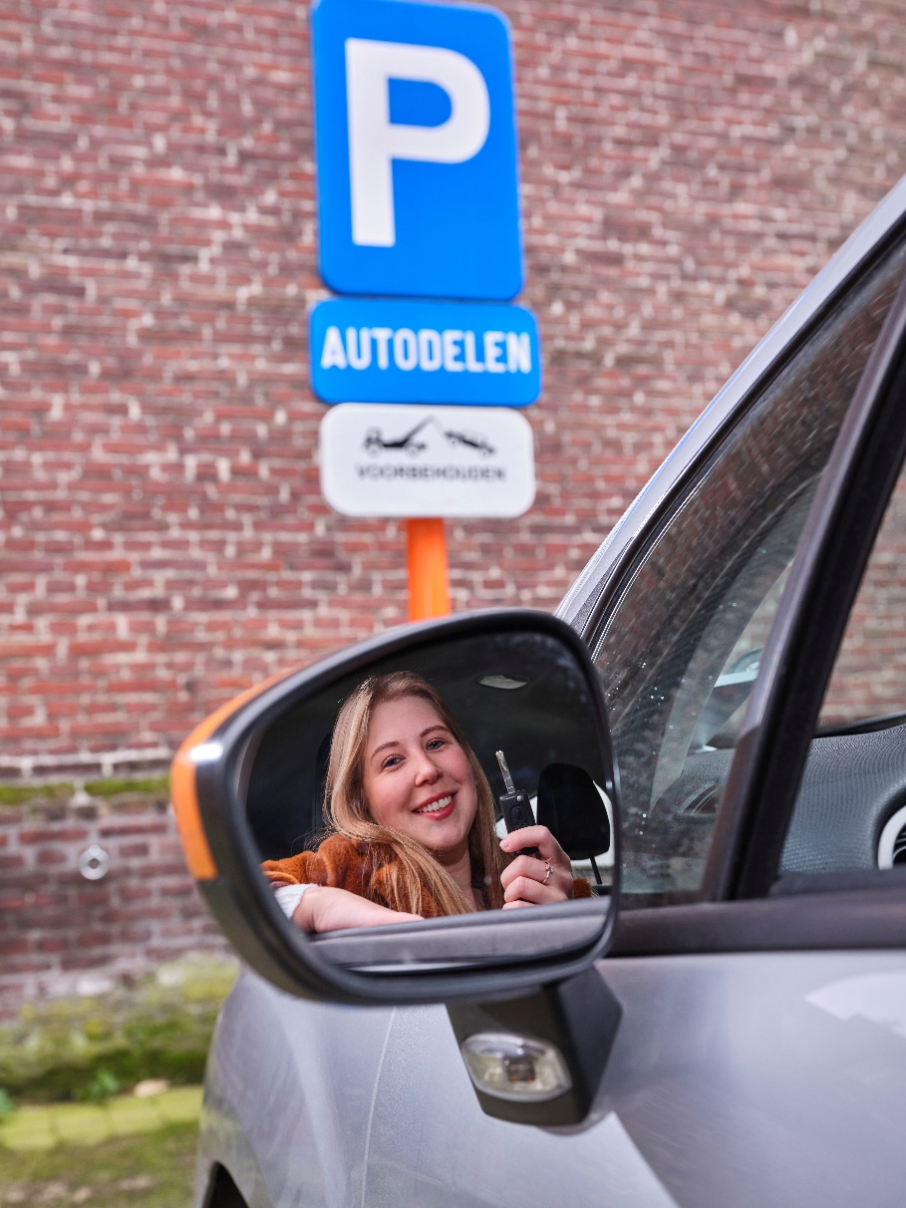
INFOSESSIE
AUTODELEN
in *gemeente*
Staat je (tweede) wagen te vaak stil? Of heb je af en toe een (tweede) wagen nodig? Dan is autodelen misschien iets voor jou! Ontdek op deze avond de vele voordelen en de mogelijkheden in *gemeente*.
*DAG MAAND* VAN *UUR TOT UUR* *LOCATIE*
Meer info en inschrijven via: *website of email*
Alle info over autodelen op www.autodelen.net

Slide 3
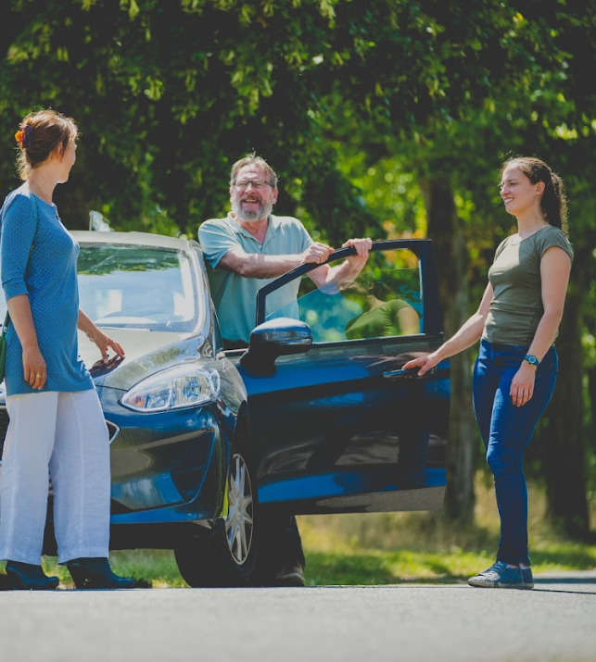
Welkom
tijdens de autodeelparty in Lissewege
Staat je (tweede) wagen te vaak stil? Of heb je af en toe een (tweede) wagen nodig? Dan is autodelen misschien iets voor jou! Ontdek op deze avond de vele voordelen en de mogelijkheden in *gemeente*.
… december
19u30 tot 21u30
Meer info en inschrijven via: fien@autodelen.net
Alle info over autodelen op www.autodelen.net

Slide 4
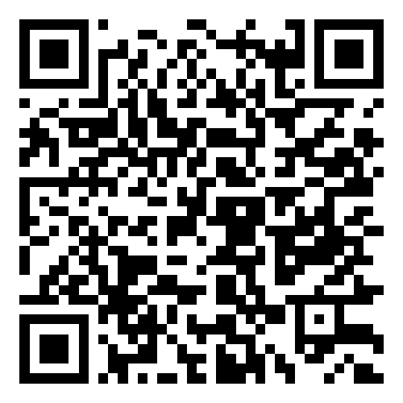
DOE DE TEST
AUTODELEN
iets voor jou?
Ga naar www.autodelen.net/autodeeltest
OF
scan de QR-code
Bekijk je resultaat op www.autodelen.net/autodeeltest

Slide 5
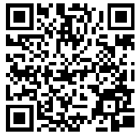
Volg een
online infosessie
Is autodelen
iets voor jou?
(scan de QR code en schrijf je in!)
Ga naar www.autodelen.net/autodeeltest
OF
scan de QR-code
Bekijk je resultaat op www.autodelen.net/autodeeltest

Slide 6
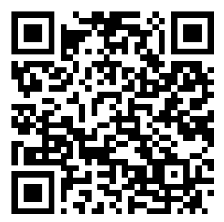
Stel hier je vraag over autodelen
Scan de QR code
Meer info op www.autodelen.net

